Slide 1
基于 Rust 改造的 seL4 微内核
彭定澜 陈墨涵 沈巍然 张德鑫 刘旭铠

Slide 2
01
微内核
02
SeL4
CONTENTS
03
Rust
04
立项依据
05
课题目标

Slide 3

微内核
01
Notes:
微内核架构现在并不少见，如QNX、L4系列、google的fuchsia等，此处展示的为fuchsia图标

Slide 4
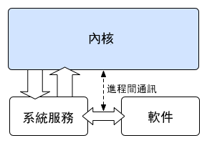
微内核
内核的设计架构
提供最基础的机制
最小化
Notes:
微内核（英语：Microkernel，μ-kernel），又称为微核心，是一种内核的设计架构，由一群尽可能将数量最小化的软件程序组成，它们负责提供、实现一个操作系统所需要的各种机制与功能。这些最基础的机制，包括了底层地址空间管理，线程管理，与行程间通信（IPC）。
微核心的设计理念，是将系统服务的实现，与系统的基本操作规则区分开来。它实现的方式，是将核心功能模块化，划分成几个独立的行程，各自运行，这些行程被称为服务（service）。所有的服务行程，都运行在不同的地址空间。只有需要绝对特权的行程，才能在具特权的运行模式下运行，其余的行程则在用户空间运行。

Slide 5
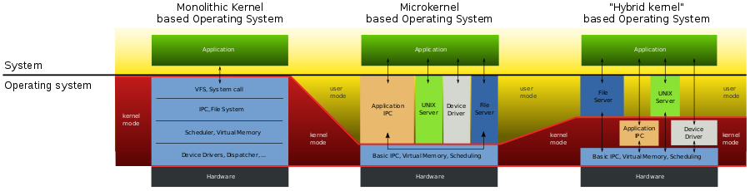
微内核的特点
安全性好
可移植性好
灵活性高
容易debug
1
2
3
4
Notes:
同时，微内核的代码量偏少也是其特点。但是其又是也存在着性能

Slide 6
seL4
02

Slide 7

seL4
低耦合度的系统结构
形式化验证
代码精简模块化
Notes:
seL4 提供低耦合度的系统结构
作为微内核，它允许服务各自独立，减少系统之间的耦合度，易于实现与调试，也可增进可移植性。它可以避免单一组件失效，而造成整个系统崩溃，内核只需要重启这个组件，不致于影响其他服务器的功能，使系统稳定度增加。同时，操作系统也可以视需要，抽换或新增某些服务行程，使功能更有弹性。
seL4 通过形式化验证
seL4的实现被证明是bug-free（没有bug）的，比如不会出现缓冲区溢出，空指针异常等。还有一点就是，C代码要转换成能直接在硬件上运行的二进制代码，seL4可以确保这个转换过程不出现错误，可靠。seL4是世界上第一个（到目前也是唯一一个）从很强程度上被证明是安全的OS。
seL4 源代码行数少
seL4靠8700行C代码提供操作系统所必需的一切服务，如线程，IPC，虚拟内存，中断等，容易改写和debug。

Slide 8
Rust
03

Slide 9

Rust
支持函数式、并发式、过程式以及面向对象的编程风格
轻易转换成各种平台上的二进制
高性能
可靠
易用
Notes:
Rust在设计上类似C++，遵守“零抽象原则”，也就是会在不损失效率的前提下才会进行抽象。
Rust又在C++的基础上，提出了所有权与生命周期的概念。所有权的概念在C++中就有提出，主要是针对原生指针带来的潜在问题（引用空指针、忘记释放、多次释放、多线程冲突等）。生命周期则是在软件中非常常见的概念，在这里专指Rust中的对象从生存到销毁所经历的时间。Rust不仅继承了所有权和生命周期的思想，还将这一思想具体化、强制化，也就是Rust程序（在safe的前提下）必须满足编译器规定的关于所有权和生命周期的规定。例如，对象的所有者可以将它的所有权借用给其他的函数，但要求同一时刻只能有多个不可变借用（只读），或是至多一个可变借用（可写），这样便保证了多线程环境下不会有冲突的问题。类似的规定还有很多，这些规定使得Rust相比于C++的放任自由，更强调程序不会出错。
Rust在制作之初就非常关注它的易用性。Rust的文档齐全，编译器友好且能够给出有用的错误信息，并且有完善的包管理/构建工具。Rust还提供了用于编辑器的智能工具，包括自动补全、自动格式化、类型检查等等。

Slide 10
Rust的特性
内存安全
性能
01
02
03
内存管理
04
语法
Notes:
性能
在性能上，具有额外安全保证的代码会比 C++ 慢一些，但是如果以 C++ 也手工提供保证的情况下，则两者性能上是相似的。
语法
Rust的语法设计，与 C语言和 C++ 相当相似，区块 (block) 使用大括号隔开，流程控制的关键字如 if, else, while 等等。在保持相似性的同时，Rust 也加进了新的关键字，如用于模式匹配 (pattern matching) 的 match (与 switch 相似) 则是使用 C/C++ 系统编程语言的人会相对陌生的概念。尽管在语法上相似，Rust 的语义 (semantic) 和 C/C++ 非常不同。
内存安全
为了提供存储器安全，它的设计不允许空指针和悬空指针。 数据只能透过固定的初始化形态来建构，而所有这些形态都要求它们的输入已经分析过了。 Rust 有一个检查指针生命期间和指针冻结的系统，可以用来预防在 C++ 中许多的类型错误，甚至是用了智能指针功能之后会发生的类型错误。
内存管理
Rust 虽然有垃圾回收系统，但非如 Java 或 .NET 平台的全自动垃圾回收。Rust 1.0已不再使用垃圾回收器，而是全面改用基于引用计数的智能指针来管理内存。

Slide 11
立项依据
04
Rust 与 C 交互
Notes:
由于seL4的源码由C构成，所以阐明rust和C的交互，即阐明了改造的依据

Slide 12
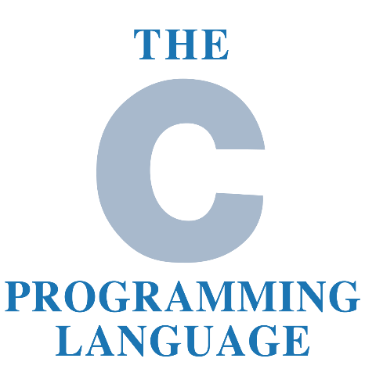
可行性
语法
工具
FFI和ABI
Notes:
Rust和C在数据类型上存在一定的区别。然而，很多数据类型是可以对应起来的。
工具层面上的可行性，就是说借助已有的构建工具可以把Rust代码和C代码放在一起进行编译、链接变成可执行的程序。seL4使用了一种跨平台的构建工具CMake，它可以根据所用平台的不同，生成对应的makefile或其他文件。而Rust语言存在一个统一的包管理工具cargo，它同时也被用作Rust程序的构建。

Slide 13
函数调用
Rust 调用 C
fn main() {
#[no_mangle]
pub extern "C" fn call_from_c() {
println!("Just called a Rust function from C!");
}
}
C调用rust
extern "C" {
fn abs(input: i32) -> i32;
}
fn main() {
unsafe {
println!("Absolute value of -3 according to C: {}", abs(-3));
}
}

Slide 14


前瞻性
应用广泛
安全可靠
Notes:
用途广泛：QNX Neutrino（2001）已经被移植到许多平台并且运行在嵌入式市场中使用的各种现代处理器上，如PowerPC和x86。QNX的应用范围极广，包含了：控制保时捷跑车的音乐和媒体功能、福特汽车的SYNC 3车载系统、核电站和美国陆军无人驾驶Crusher坦克的控制系统，还有BlackBerry PlayBook和操作系统。
Google的fuchsia
rust的安全性和seL4所倡导的安全性有着很好的匹配，rust可以使seL4这一特性发挥的更好。
rust作为一款新的语言，其承接了上世纪C和C++的优点，同时根据需要添加了许多新的特性，应用前景广大。

Slide 15
课题目标
05

Slide 16

改造的内容：
1.目前重点在内核数据结构和线程调度
（2.修改其makefile。）
验证手段：
1.在qemu上启动seL4
or
2.在树莓派上启动seL4
Notes:
修改makefile在于seL4编译时会将不同平台的源码打包为1个文件后编译，这显然十分低效
如果我们需要用rust改写这个内核，有两种可能的方案，一是保留一部分C的内容的同时改写另一部分；二是将所有C代码用rust改写。第二种方案在难度上比较大，并不一定能实现，而且很多底层操作（比如boot和内存管理）使用C比unsafe Rust要更方便和自然。而如果在保留一部分C的内容的前提下用Rust改写，就会需要Rust与C的交互。
验证手段为二选一，在于平台的选择，而不同的平台都改造很多只是重复的内容

Slide 17
感谢

